Slide 1
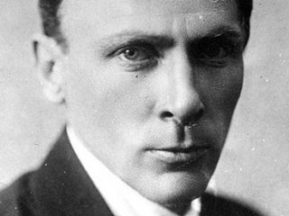
Творчість та життєвий шлях Михайла Булгакова

Slide 2
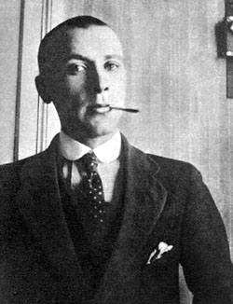
Лист Булгакова – Йосифу Сталіну!
«На широкому полі словесності російської у СРСР я був одним-єдиним вовком. Мені радили перефарбувати шкуру. Безглузда порада. Перефарбований чи стрижений вовк все одно не схожий на пуделя. Зі мною і вчинили, як із вовком. І кілька років гнали мене, згідно з правилами ловів, у обгородженому подвір'ї».

Slide 3
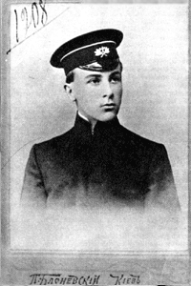
Михайло Булгаков у роки навчання в
Олександрівській гімназії

Slide 4
Біографія
Михайло Булгаков народився 3 травня 1891 р. в родині професора Київської духовної академії Опанаса Івановича Булгакова і його дружини Варвари Михайлівни на вулиці Воздвиженській, 28 у Києві. Окрім Михайла Булгакова, у сім'ї було ще шестеро дітей: Віра, Надія, Варвара, Микола, Іван та Олена.
В 1909 р. М. Булгаков скінчив Київську Першу гімназію і вступив до медичного факультету Київського університету. 31 жовтня 1916 р. — здобув диплом лікаря з відзнакою.
В 1913 р. М. Булгаков одружився з Тетяною Лаппа (1892–1982).
За часів Першої світової війни М. Булгаков упродовж декількох місяців працював лікарем у прифронтовій зоні. Потім його направляли на роботу до с. Нікольського Смоленської губернії та до м. Вязьма.
Меморіальна дошка на будинку ректората НМУ ім. О. Богомольця, Київ, бул. Шевченка, 13
Під час громадянської війни, у лютому 1919 р., М. Булгаков у якості військового лікаря був мобілізований до армії Української народної республіки. Наприкінці серпня 1919 р., відповідно до однієї з версій, М. Булгаков був мобілізований до Червоної армії. 14-16 жовтня письменник разом з частинами Червоної армії повернувся до Києва.

Slide 5
М. Булгаков працював лікарем у Червоному хресті, а згодом — у Збройних Силах Півдня Росії. Деякий час він мешкав у Чечні, а також у Владикавказі з козацькими військами.
Наприкінці вересня 1921 р. М. Булгаков переїхав до Москви і почав писати фейлетони для столичних газет («Гудок», «Рабочий») і часописів («Медицинский работник», «Россия», «Возрождение»). Водночас він публікував окремі твори у газеті «Накануне», що виходила друком у Берліні.
В 1923 р. М. Булгаков вступив до Всеросійського Союзу письменників.
В 1924 р. М. Булгаков бере другий шлюб — з Любов'ю Бєлозерською (1898–1987).
В 1929 р. М. Булгаков одружився втретє і востаннє — з Оленою Шиловською.
В 1930 р. М. Булгаков працював режисером у Центральному театрі робочої молоді (ТРАМ). З 1930 по 1936 рр. — у МХАТі як режисер-асистент. Від 1936 р. працював лібретистом і перекладачем у Большому театрі.
Від 1939 р. стан здоров'я письменника значно погіршився. Лікарі діагностували у нього гіпертонічний нефросклероз. М. Булгаков продовжував застосовувати морфій, прописаний йому в 1924 р. задля усунення больових симптомів.
10 березня 1940 р. М. Булгаков помер. Письменник був похований на Новодівочом цвинтарі у Москві. На його могилі було встановлено камінь, названий «голгофою», який напередодні лежав на могилі М. Гоголя. А. Ахматова після смерті письменника написала вірш «Пам'яті М. О. Булгакова» (березень 1940 р.).

Slide 6
Літературна творчість
Перше своє оповідання — «Пригоди Світлани» М. Булгаков написав у віці семи років.
В 1922–1923 рр. письменник публікував «Записки на манжетах».
В 1924 р. побачило світ перше видання роману «Біла гвардія».
В 1925 р. вийшла збірка М. Булгакова «Дияволіада». Того ж року було опубліковано повість «Фатальні яйця», оповідання «Сталеве горло» (перше з циклу «Записки юного лікаря»). Письменник працював над повістю «Собаче серце», п'єсами «Дні Турбіних» і «Зойчина квартира».
З жовтня 1926 р. у МХАТі з успіхом демонструвалася п'єса «Дні Турбіних». Водночас у радянській пресі домінувала різка критика творчості М. Булгакова. За підрахунками письменника, протягом 10 років з'явилося 298 ворожих рецензій і лише 3 схвальні. Того ж року в Театрі ім. Вахтангова успішно пройшла прем'єра вистави за п'єсою «Зойчина квартира».
Від 1930 р. твори М. Булгакова в СРСР припинили друкувати, його п'єси були заборонені. В січні 1932 р. Й. Сталін (формально — А. Енукідзе) дозволив постановку «Днів Турбіних» у МХАТі, і до війни вона більше не заборонялась. У той же час за кордоном п'єси М. Булгакова успішно демонструвались.
В 1939 р. М. Булгаков працював над лібрето «Рашель», а також над п'єсою про Й. Сталіна — «Батум». Й. Сталін схвалив п'єсу, однак її все ж було заборонено для друку і постановки.
Того ж року у тяжкому стані, пов'язаному із хворобою, М. Булгаков надиктовував дружині останні варіанти роману «Майстер і Маргарита». Роман було вперше опубліковано в часописі «Москва» в 1966 р., через 26 років після смерті автора. Саме цей твір приніс М. Булгакову світове визнання.

Slide 7
Твори Михайла Булгакова
Повісті і романи
П'єси, лібрето, кіносценарії
Зойчина квартира
Дні турбіних
Біг
Багряний острів
Кабала святош
Адам і Єва
Недоумкуватий Журден
Блаженство
Ревізор
Останні дні
Надзвичайна пригода, або Ревізор
Іван Васильович
Мінін і Пожарський
Чорне море
Рашель
Батум
Дон Кіхот
Походеньки Чичикова
Біла гвардія
Дияволіада
Записки на манжетах
Фатальні яйця
Собаче серце
Великий канцлер.
Князь темряви (частина чорнового варіанту роману «Майстер і Маргарита»)
Таємному другові
Майстер і Маргарита
Життя пана де Мольєра
Театральний роман (Записки покійника)

Slide 8
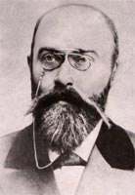
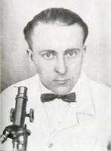
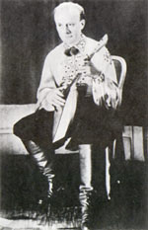
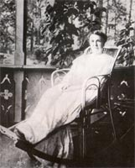
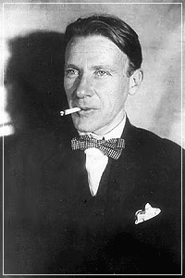
«Сім’я Булгакових – велика, дружна, культурна, музикальна, театральна»

Slide 9
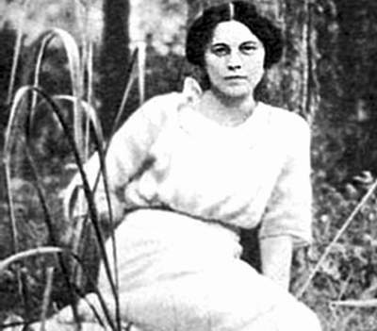
Батько –
Булгаков Афанасій Іванович
Мати – Булгакова Варвара Михайлівна

Slide 10
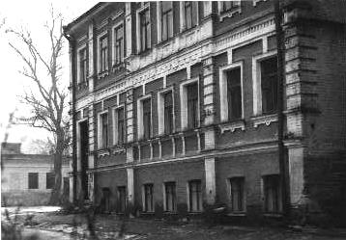
Будинок на Воздвиженській № 10 у Києві, де народився Булгаков

Slide 11
Київські адреси письменника
вул. Воздвиженська, 10 (1891–1893);
вул. Госпітальна, 4 (1893–1895);
вул. Кудрявська, 9 (1895–1903);
вул. Еспланадна, 30 (1903–1904);
вул. Іллінська, 5/8 (1904–1905);
вул. Кудрявська, 10 (1905);
Діонісівський (нині Бехтерєвський) пров.,4 (1905-1906)
Андріївський узвіз, 13 (осінь 1906-квітень 1913);
Рейтарська, 25 (квітень-жовтень 1913);
Андріївський узвіз, 38 (осінь 1913-літо 1914);
Андріївський узвіз, 13 (осінь 1914-квітень 1916; березень 1917; лютий 1918-жовтень 1919).

Slide 12
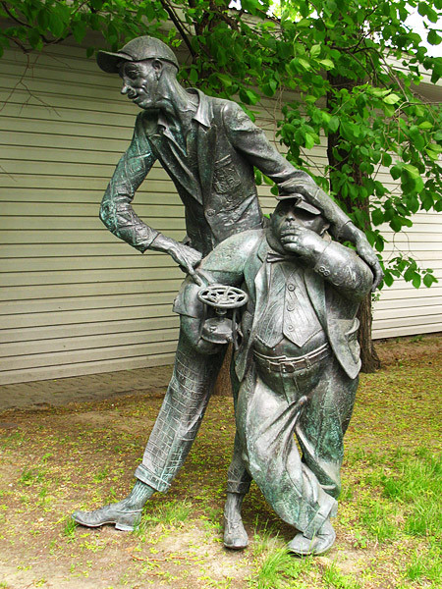
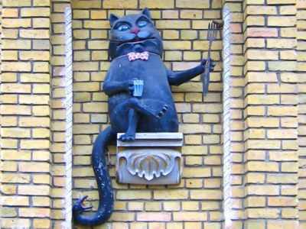
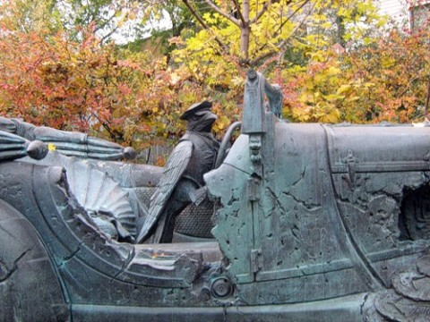
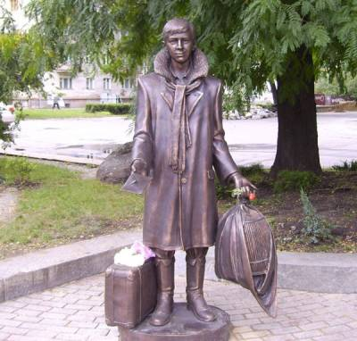
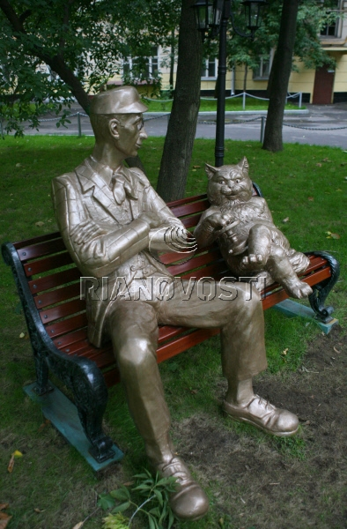
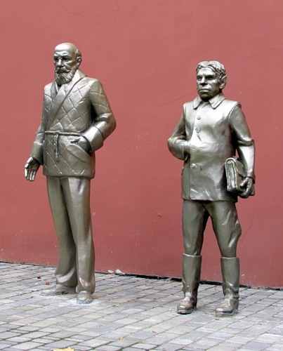
Пам’ятники легендарним персонажам
з творів М. Булгакова

Slide 13
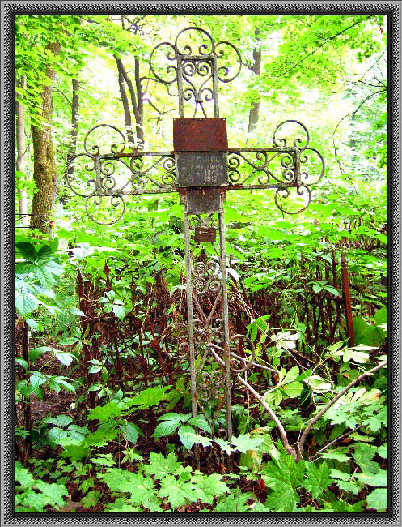
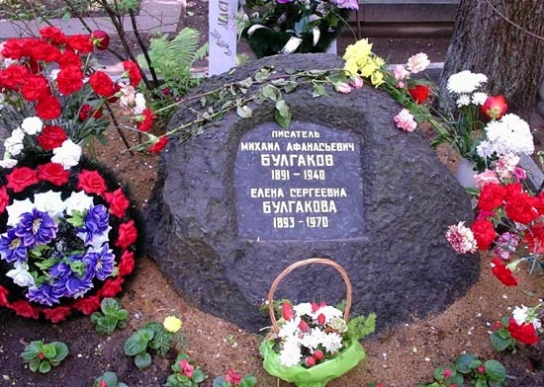
Новодівочий цвинтар.
Могила М.А. Булгакова

